Slide 1
COPILOT IN MICROSOFT FABRIC
MARCO PARENZAN
MARCO POZZAN

Slide 2






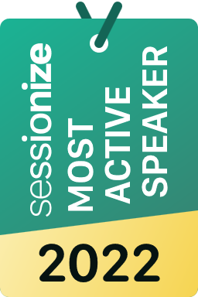


Marco Parenzan
marco_parenzan
marcoparenzan
marcoparenzan
marcoparenzan

Slide 3







Marco Pozzan
Nel 2023 Fondatore e CTO start-up Regolo Farm per Business Intelligence e Power Platform
Nel 2020 Fondatore e CTO start-up Cargo BI per insurance data analytics per le compagnie assicurative Dal 2017 mi occupo di architetture big Data e in generale di tutta la proposizione data platform di Microsoft.
Docente all'Università di Pordenone per i corsi IFTS di analisi Big Data
Community Lead di 1nn0va (www.innovazionefvg.net)
MCP,MCSA,MCSE dal 2017 MCT e dal 2014 MVP per SQL Server e relatore in diverse conferenze sul tema.
Marco.pozzan@regolofarm.com
@marcopozzan.it (linked-in)
@regolo farm (linked-in)
www.marcopozzan.it

Slide 4
Agenda
Il ruolo di Fabric - La piattaforma dati unificata per un’esperienza integrata nell’era dell’AI
Copilot in Fabric
Copilot per Data Science e Data Engineering
Copilot per Power BI
AI Skills
Costruisci il tuo Copilot – Fabric, la piattaforma dati integrabile nell’era dell’AI

Slide 5
Abstract
L'intelligenza artificiale è inutile senza dati...

Slide 6









Il ruolo di Fabric La piattaforma dati unificata per un’esperienza integrata nell’era dell’AI
Data Factory
Data Engineering
Data Warehouse
Data Science
Real-Time Intelligence
Power BI
AI
OneLake
Purview
Notes:
Il modello di sviluppo e di evoluzione di Fabric è quello di Power BI: veloce acquisizione delle richieste e continuo rilascio di nuove features
Fabric sta diventando il backend di diversi servizi; Fabric sta diventando il target o la source di diverse applicazioni e/o servizi

Slide 7
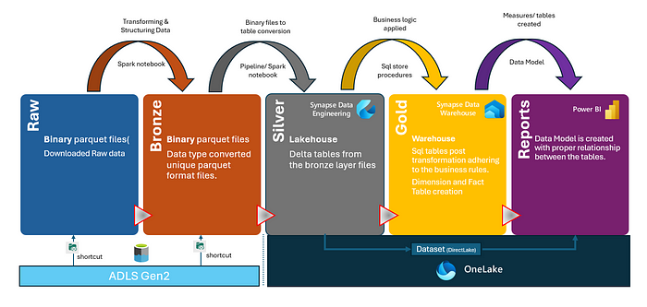
Medallion Architecture

Slide 8
Medallion Architecture con Copilot

Slide 9
Copilot in Fabric

Slide 10

Copilot in Fabric
Dotare gli utenti aziendali di capacità di elaborazione dei dati sta diventando altamente auspicabile per far fronte alla crescita esponenziale dei dati in termini di volume e diversità e per trasformare le aziende in imprese data driven.
Copilot in Fabric diventerà un grande facilitatore verso il raggiungimento di questo obiettivo. Copilot è stato progettato per tutti i carichi di lavoro Fabric: Data Factory, Data Engineering, Data Science e Power BI per facilitare a ogni persona il raggiungimento dei risultati desiderati in termini di dati.
Data Engineering | Data Science | Power BI | Data Factory
Supporto Prompt Notebook per: Caricare dati in data frame (PySpark & Pandas) Eseguire trasformazioni Generazione codice Data visualization Portare dati nel Lakehouse Supporto per SynapseML LLM API (endpoint Azure OpenAI built-in) | Supporto Prompt Notebook per: Generare classificazioni, forecasting, rilevazione anomalie M/L model training con dati D/F Generazione Codice Data visualization Spiegazione codice step by step Consigli in base al contesto specifico | Supporto Prompt Notebook per: Consigli in base al data model Creare pagine da prompt Informazioni utili in linguaggio naturale a partire da una domanda Supporto Data Visualization Genera DAX | Supporto Prompt Notebook per: Connessione data source Join, filtry, cambio tipi Lookup, sorting, grouping, unions... Descrizione query Generazione tabelle

Slide 11

Copilot per Data Science e Data Engineering
Con Copilot puoi chattare con un assistente AI che può aiutarti a gestire le attività di analisi e visualizzazione dei dati.
È possibile porre domande sulle tabelle Lakehouse, sui set di dati di Power BI o sui frame di dati Panda/Spark all'interno dei notebook.
Copilot risponde in linguaggio naturale o in frammenti di codice.
Copilot può anche generare codice specifico per i dati, a seconda dell'attività. Ad esempio, Copilot può generare codice per:
Creazione di grafici
Filtraggio dei dati
Applicazione di trasformazioni
Modelli di machine learning

Slide 12
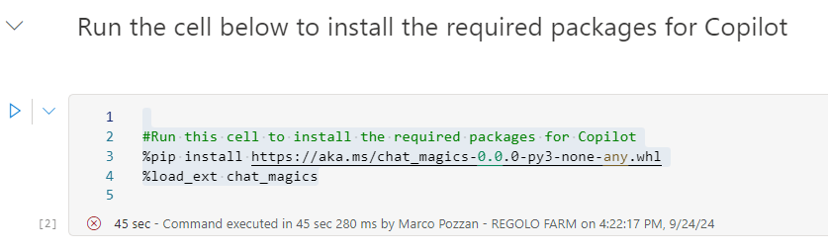
Installazione di Copilot in Notebook

Slide 13
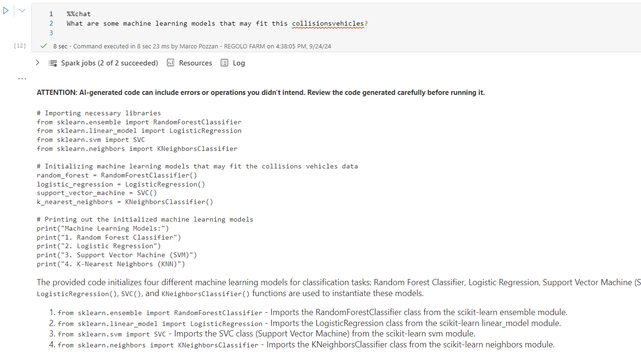
Invoca Copilot con %%chat

Slide 14
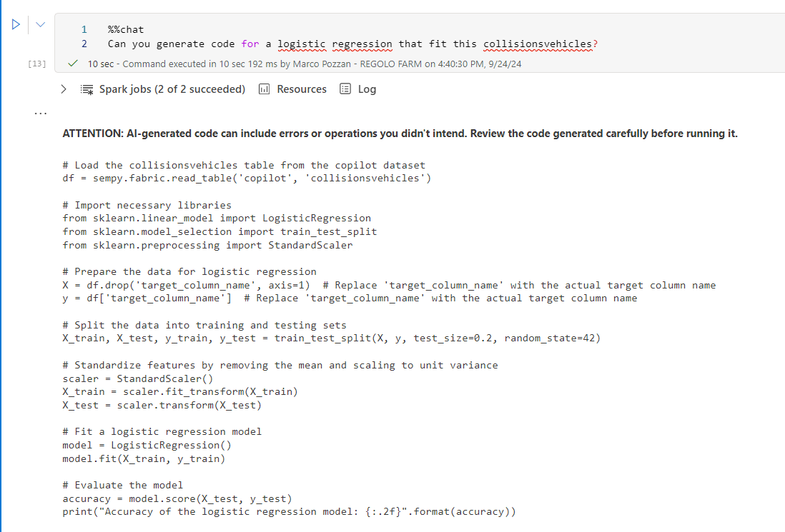
Invoca Copilot con %%chat

Slide 15
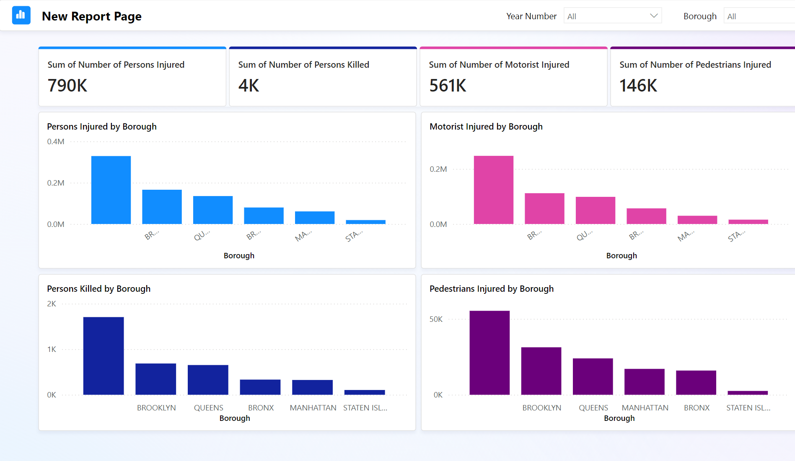
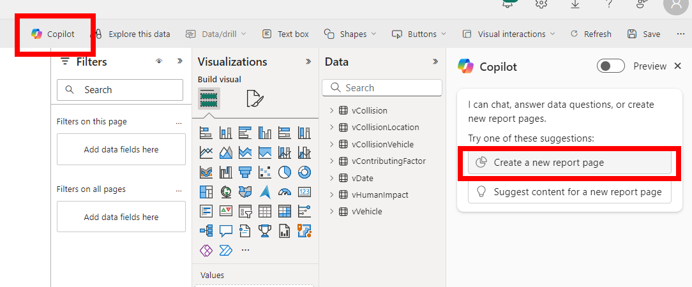
Copilot su Power BI
Power BI ha introdotto l'AI generativa, che permette di creare intere pagine di report automaticamente selezionando l'argomento di un report, o con un prompt specifico che permette a Copilot di creare una spiegazione o racconto dell'obiettivo del report.

Slide 16
COS'È AI SKILLS
AI Skills offre:
la possibilità di porre una domanda e ottenere una risposta affidabile e basata sui dati,
Ha la possibilità di fornire istruzioni ed esempi per guidare l'IA verso la risposta corretta. Ciò consente di garantire che l'intelligenza artificiale comprenda l'organizzazione e il contesto dei tuoi dati.
AI Skills si basa sull'intelligenza artificiale generativa, in particolare sui modelli linguistici di grandi dimensioni (LLM).
Domanda: L'utente invia una domanda a AI Skills con le informazioni sui dati selezionati (inclusi i nomi di tabelle e colonne e i tipi di dati presenti nelle tabelle).
Risposta: In risposta genera una query T-SQL che risponde alla domanda mostra i risultati dell'esecuzione della query.

Slide 17
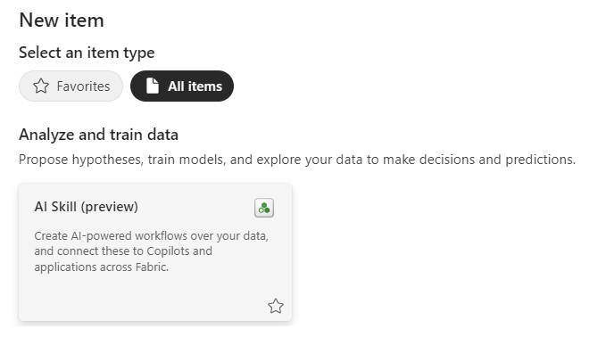
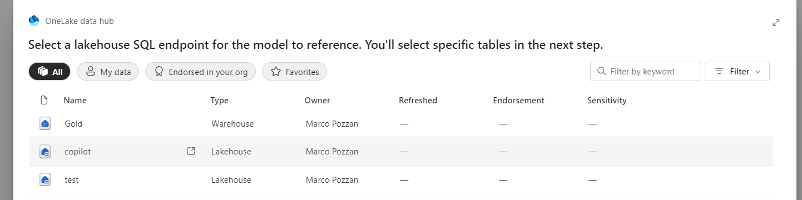
Configurazione

Slide 18
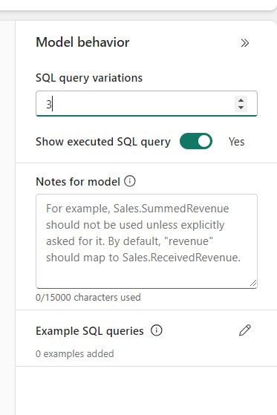
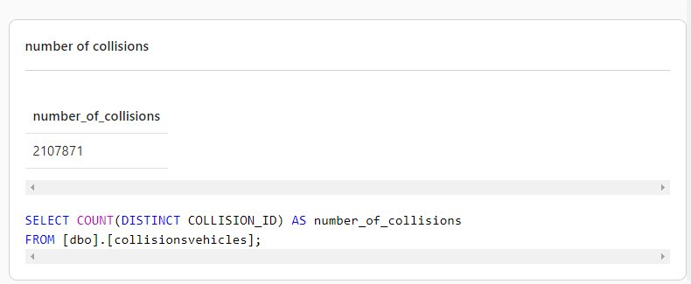
Interrogazione

Slide 19
AI SKILLS VS COPILOT
COPILOT | AI SKILLS
Richiede licenza F64 Presente in tutto Microsoft Fabric Aiuta a generare codice Notebook o query per Data Warehouse Assistenza multi-linguaggio Tiene conto del contesto Non è flessibile quanto AI Skill | Richiede licenza F64 Solo supporto SQL, non funziona con modelli semantici Non ha una memoria e quindi non trattiene le informazioni da query precedenti Più flessibile di Copilot in quanto configurabile per use case specifici. Indipendente, collegabile anche ad altri servizi esterni a Fabric (es. Teams) Possibile migliorare le risposte di AI Skill tramite esempi SQL e note per il modello (note di contesto per l'IA) Ancora agli albori ma con ottime potenzialità

Slide 20
Costruisci il tuo Copilot

Slide 21

Medallion Architecture con i servizi Azure AI

Slide 22


Fabric+Azure AI
Migliora le informazioni dettagliate sui dati
Crea applicazioni di chat aziendali per scoprire informazioni dettagliate utilizzando il linguaggio naturale da dati strutturati, non strutturati e in tempo reale
Basa la tua intelligenza artificiale su dati strutturati e non strutturati
Assicurati che la tua intelligenza artificiale utilizzi i dati più recenti nelle sue interazioni con dipendenti, partner e clienti
Azure AI
Microsoft Fabric
Il tuo gateway per le app di intelligenza artificiale e le esperienze di copilot personalizzate
Analizza le interazioni con i clienti
Crea applicazioni di analisi vocale per migliorare il servizio clienti, personalizzare le risposte dell'assistenza e prendere decisioni basate sui dati
La tua soluzione unificata per l'analisi
Personalizzare i modelli di Machine Learning
Addestra, distribuisci e orchestra modelli di machine learning su misura per esigenze aziendali specifiche, dalla manutenzione predittiva all'analisi del sentiment dei clienti

Slide 23

Medallion Architecture con i servizi Azure AI

Slide 24
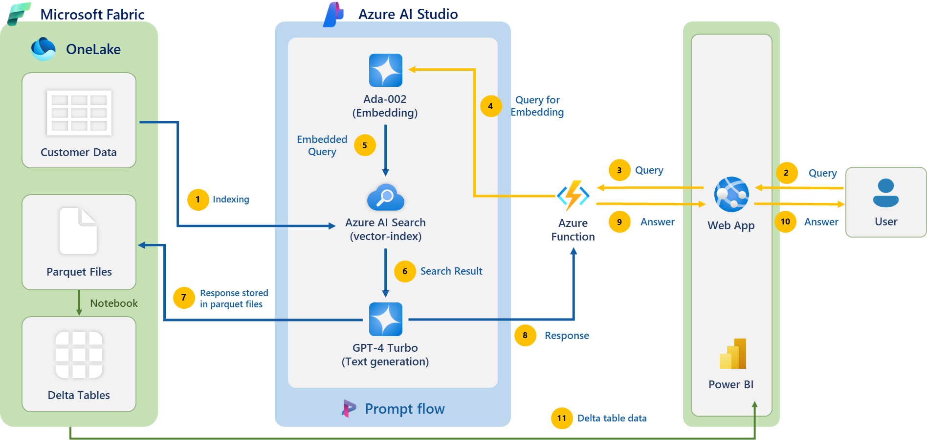
Integrazione di Azure AI con Fabric

Slide 25
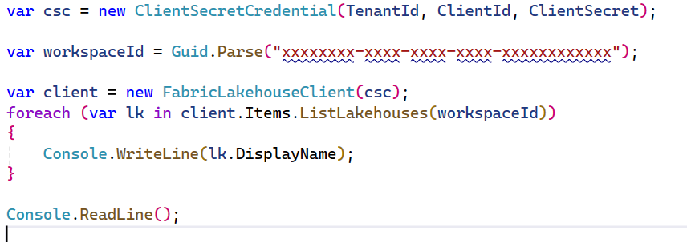
Microsoft Fabric SDK for .NET
Fabric espone una API REST invocabile da qualunque linguaggio
Esiste anche l’esperienza .NET: https://www.nuget.org/packages/Microsoft.Fabric.Api/1.0.0-beta
Oggetti pronti che semplificano l’accesso
Questo permette di consumare i dati di Fabric anche con Semantic Kernel (corrispondente a LangChain) e di recuperate tutte le skill .NET

Slide 26
Q&A
Grazie

Slide 27



